Slide 1

Россельхозбанк – опорный банк для АПК и сельских территорий
Март 2021

Slide 2

ПЛАТФОРМА РОССЕЛЬХОЗБАНКА
«СВОЁ.ФЕРМЕРСТВО»

Slide 3



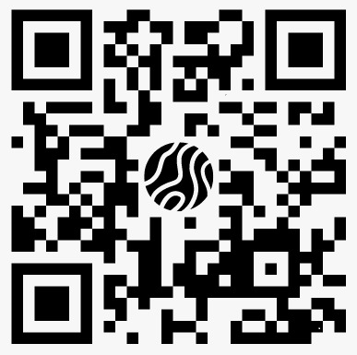

В октябре 2020 года на выставке «Золотая осень» АО «Россельхозбанк» презентовал свою разработку – электронную площадку Цифровую экосистему Своё.Фермерство, которая была высоко оценена Премьер-министром РФ М.В. Мишустиным.
svoefermerstvo.ru
3

Slide 4


На 24.03.2021 на Своё.Фермерство зарегистрировано всего:
8 799 поставщиков
39 329 товаров
Ростовская область 387
Ростовская область 1 194
4

Slide 5
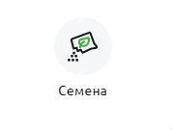
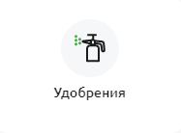
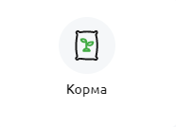
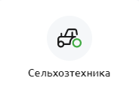
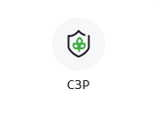

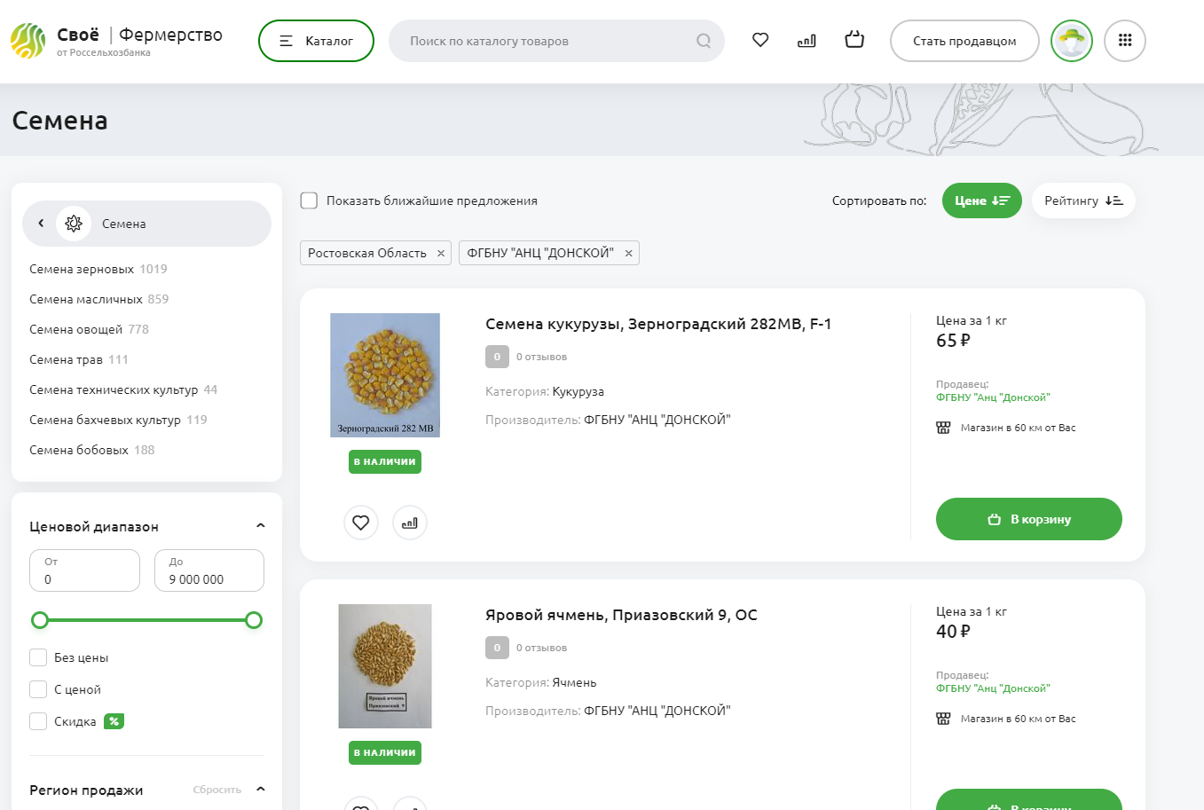
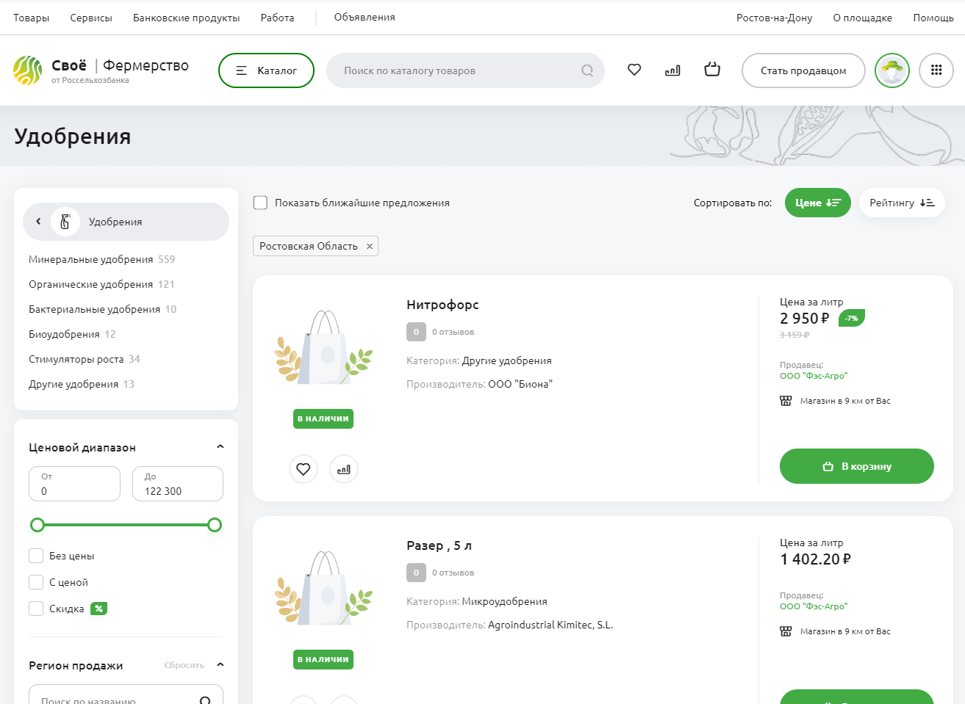
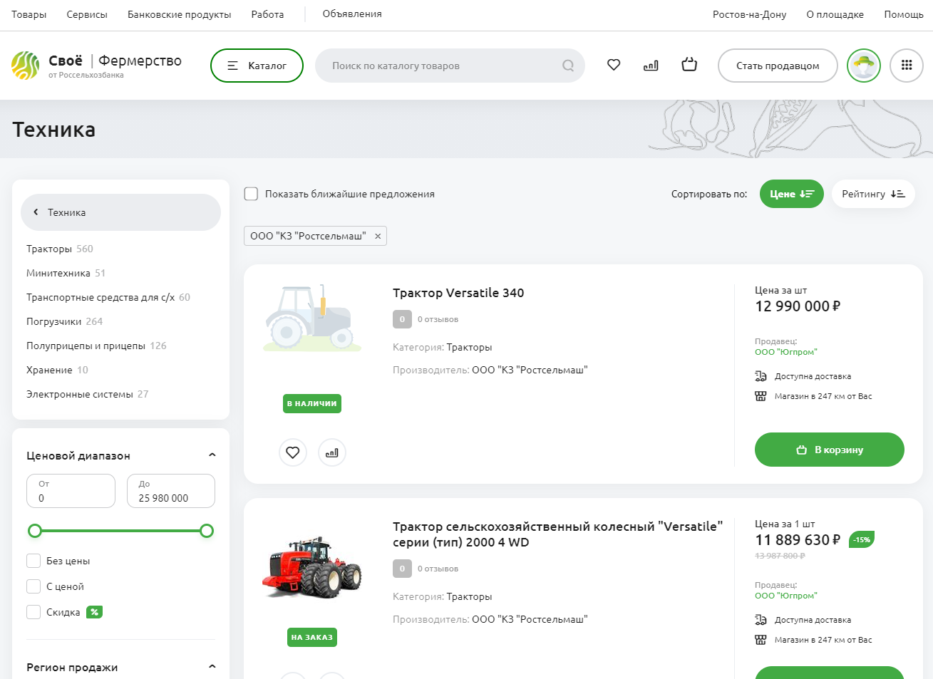
Зарегистрировавшись на Своё.Фермерство можно:
1
Купить товары для сельского хозяйства
5

Slide 6












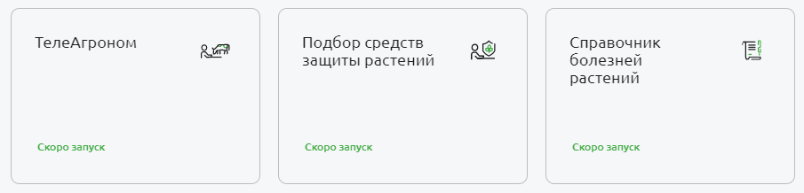
2
Воспользоваться агросервисами:
6

Slide 7


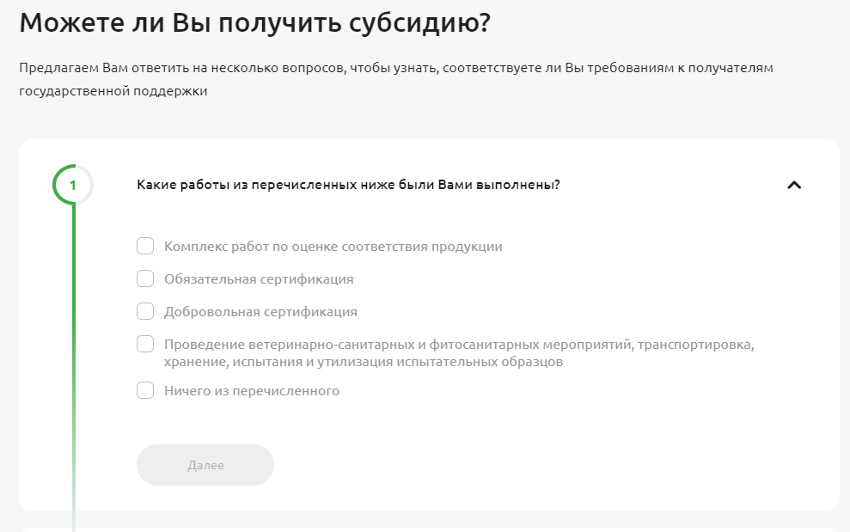


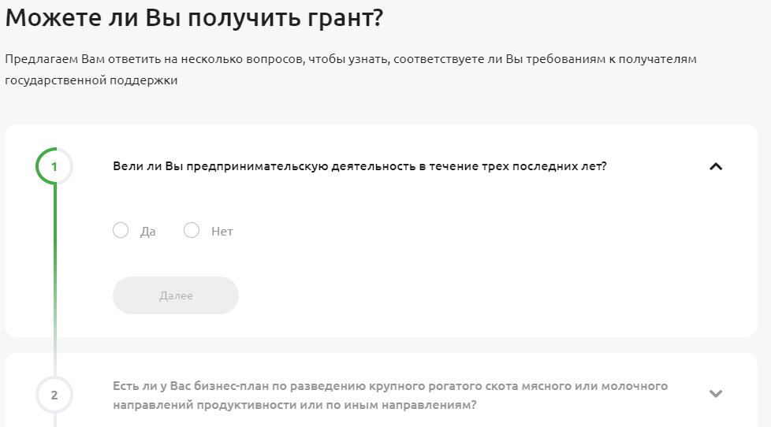
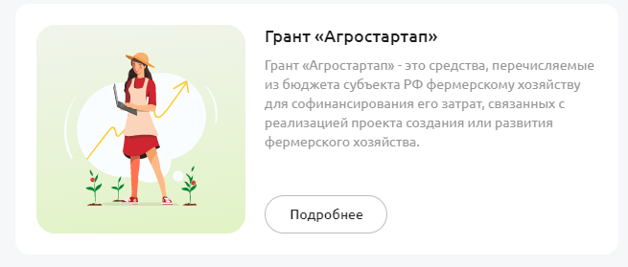
7

Slide 8




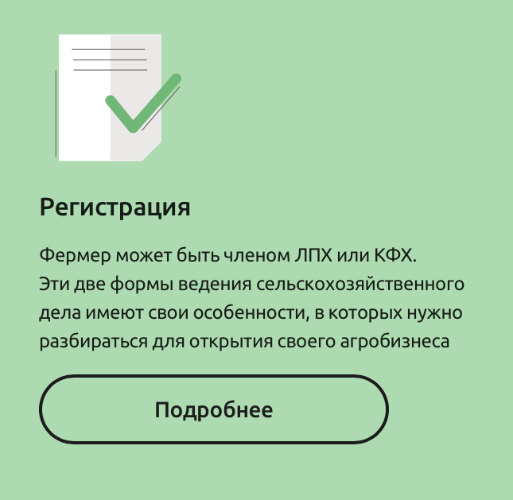


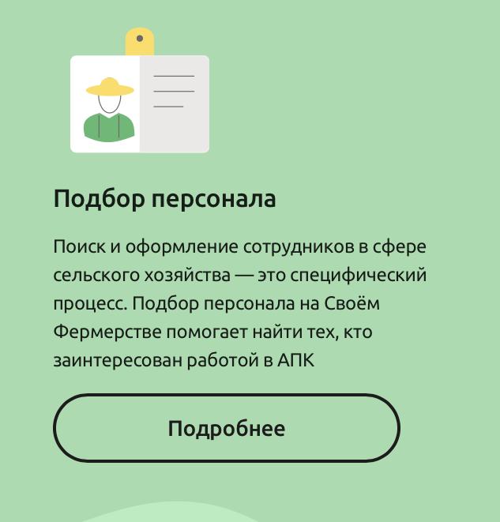
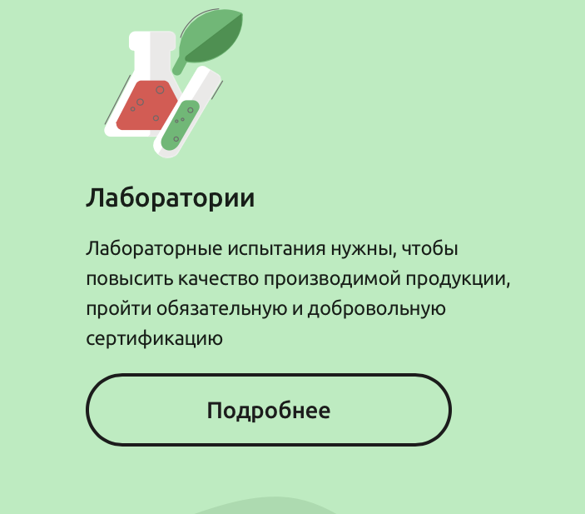

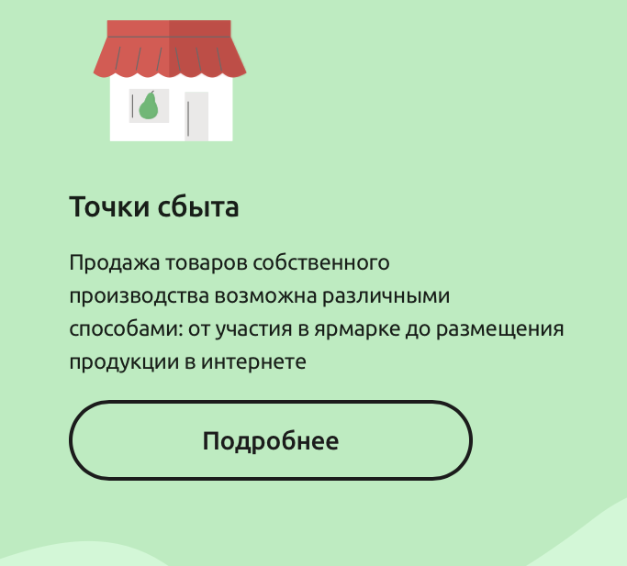


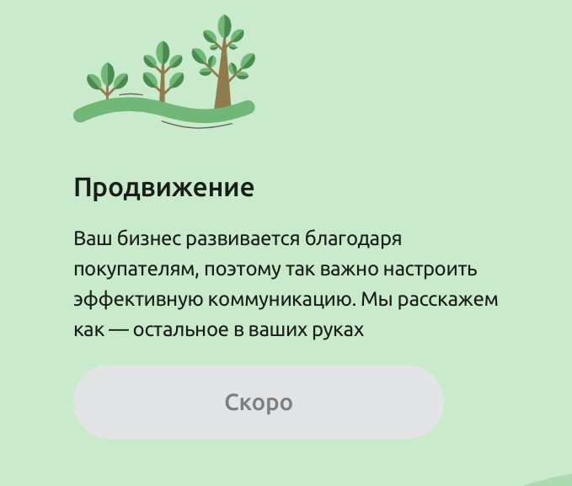

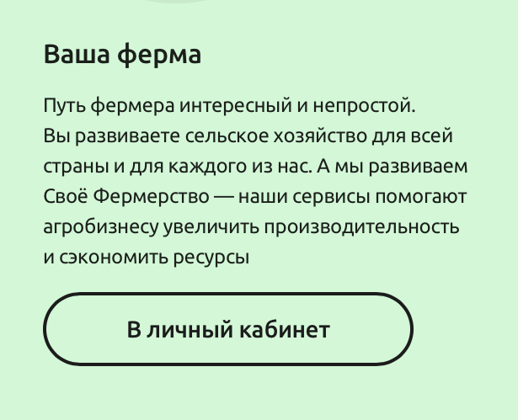

- как создать своё фермерское хозяйство
8

Slide 9
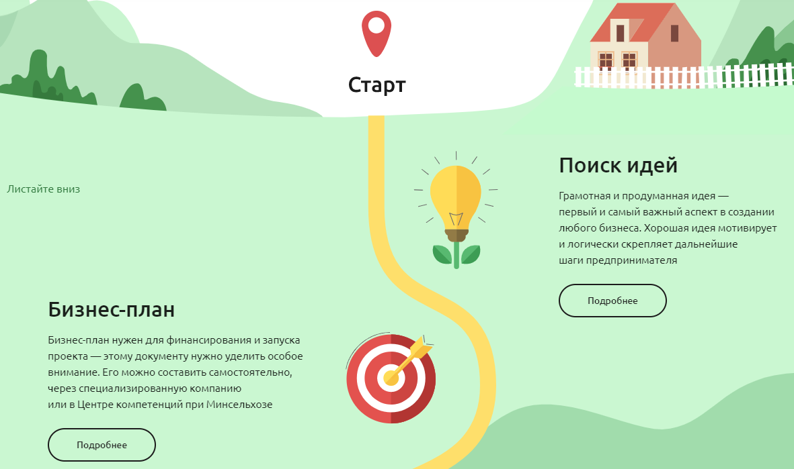
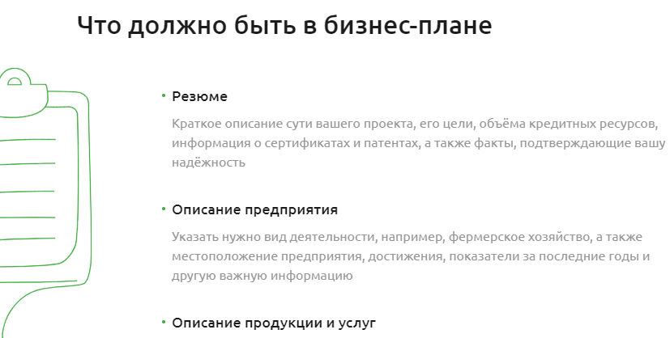
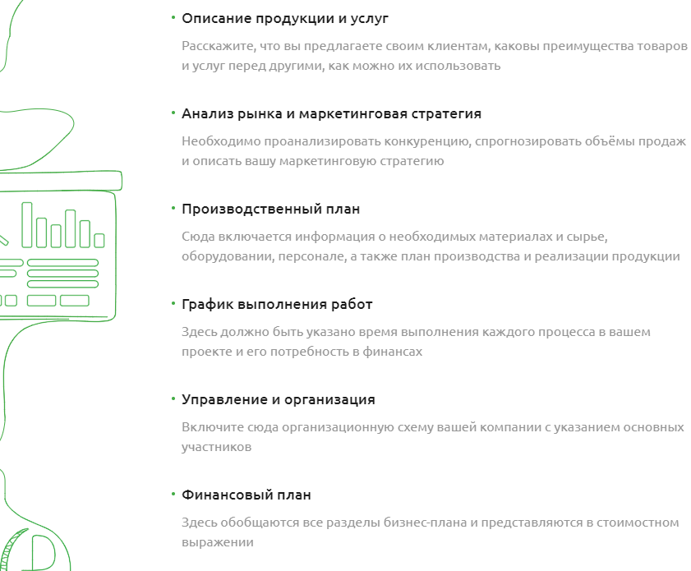
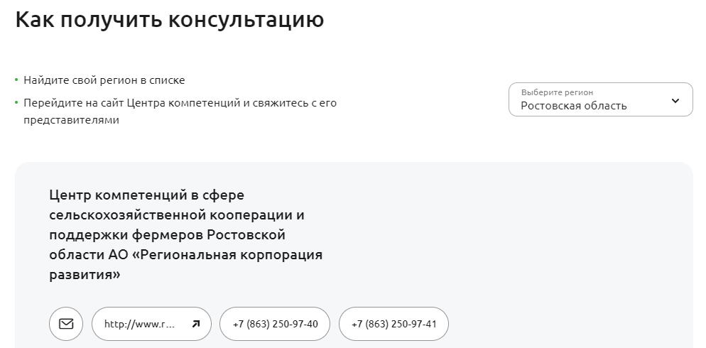
9

Slide 10

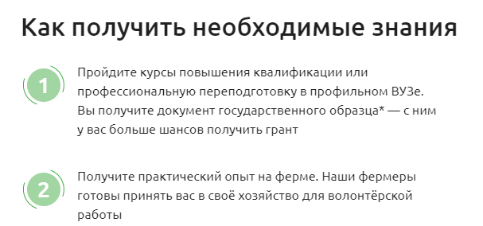


10

Slide 11




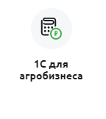
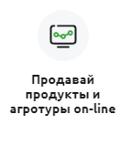

3
Воспользоваться бизнес-сервисами:
11

Slide 12

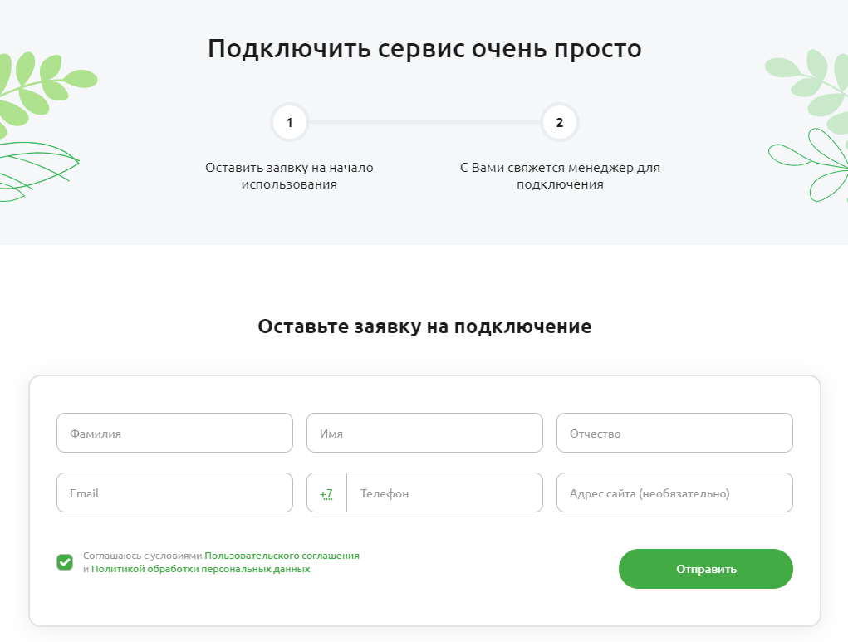

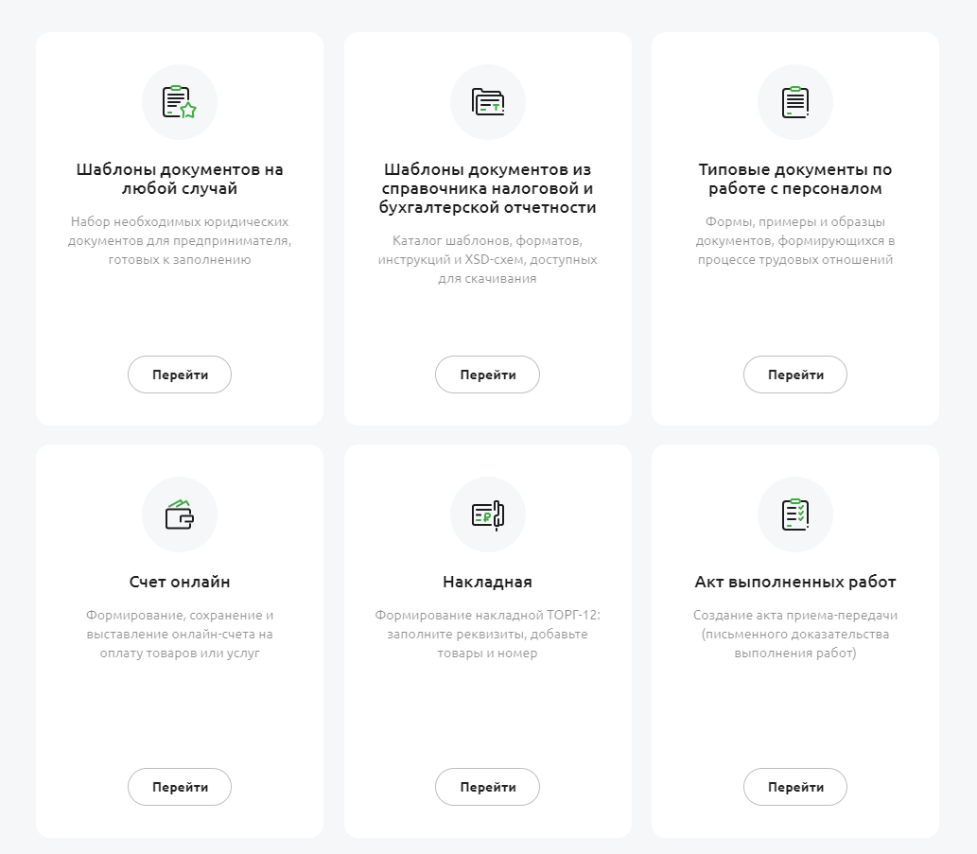
12

Slide 13
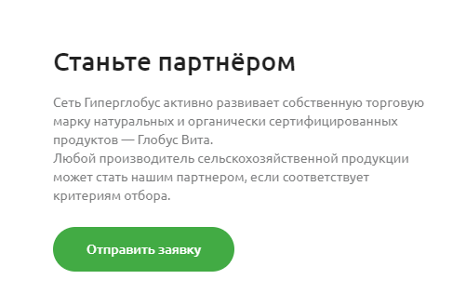


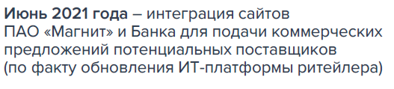
13

Slide 14








4
Воспользоваться Банковскими услугами:
14

Slide 15


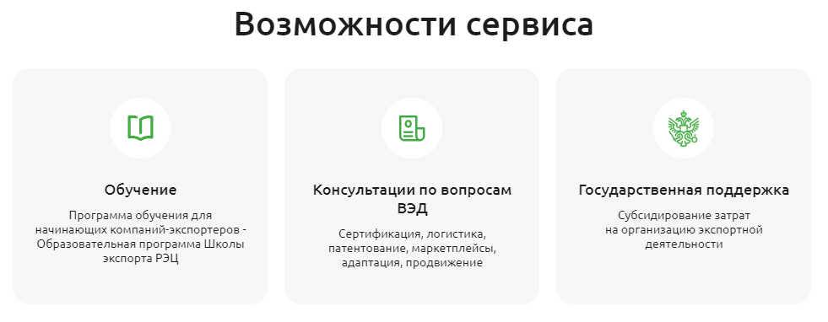

15

Slide 16
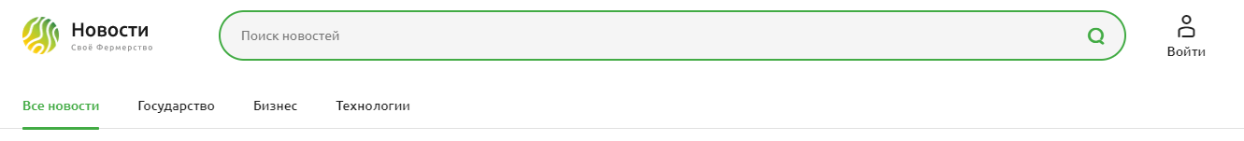
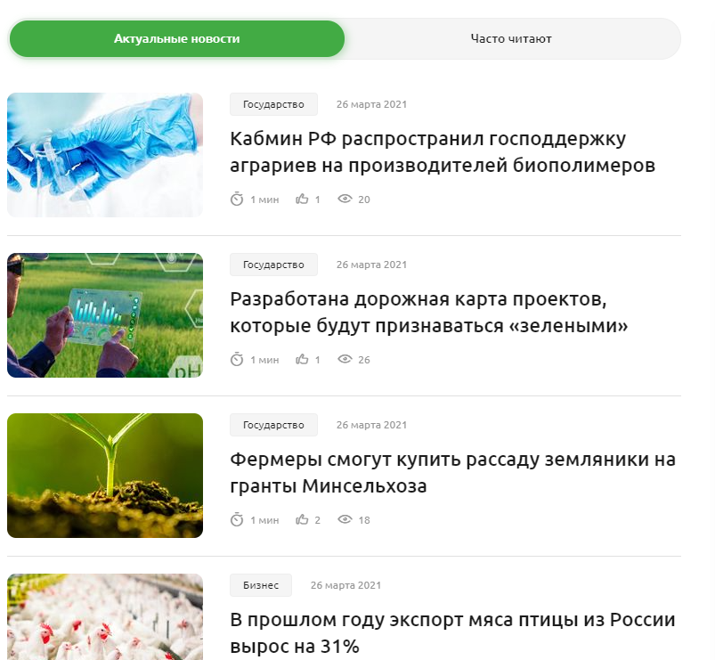
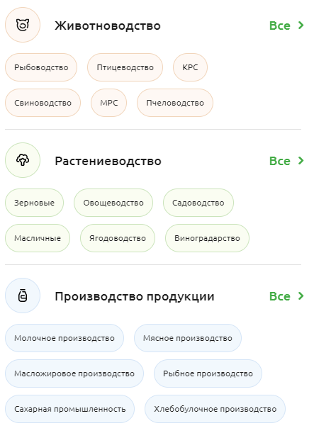
5
Узнать актуальные новости:
16

Slide 17






Кто может стать участником?
Пользователями площадок могут выступать ВСЕ участники рынка АПК, независимо от формы собственности, в том числе:
сельхозтоваропроизводители
производители продуктов питания
поставщики с/техники и запчастей
поставщики удобрений, агрохимии и СЗР
поставщики семян
поставщики животных и кормов
17

Slide 18




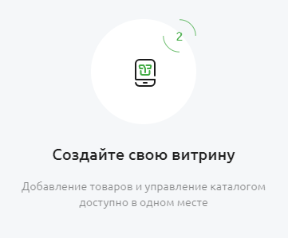
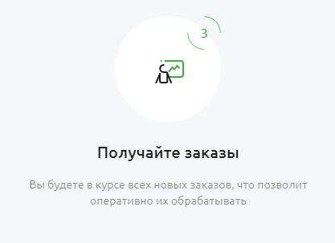
Для реализации сельскохозяйственной продукции и продуктов ее переработки (продуктов питания) в формате B2C создан сервис Своё.Родное
18

Slide 19
Скачивайте приложение или переходите на сайт svoe-rodnoe.ru, покупайте натуральную фермерскую продукцию по ценам производителя с доставкой домой и в офис
19

Slide 20
На 24.03.2021 на Своё.Родное зарегистрировано всего:
1079 фермеров зарегистрировано с витриной своей продукции
2 758 фермеров в стадии регистрации
Ростовская область 74
Ростовская область 20
20

Slide 21
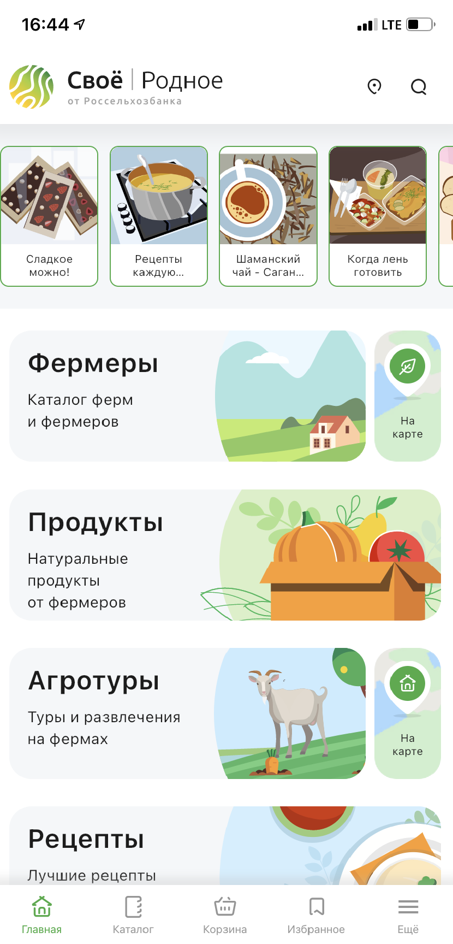
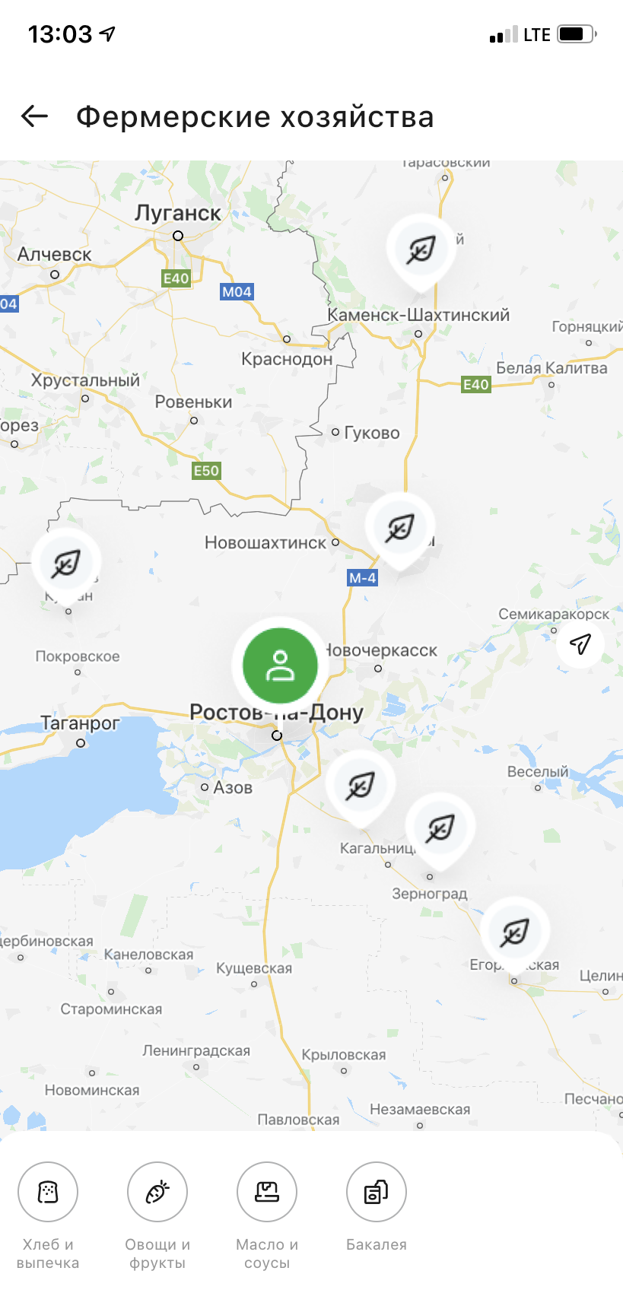

21

Slide 22
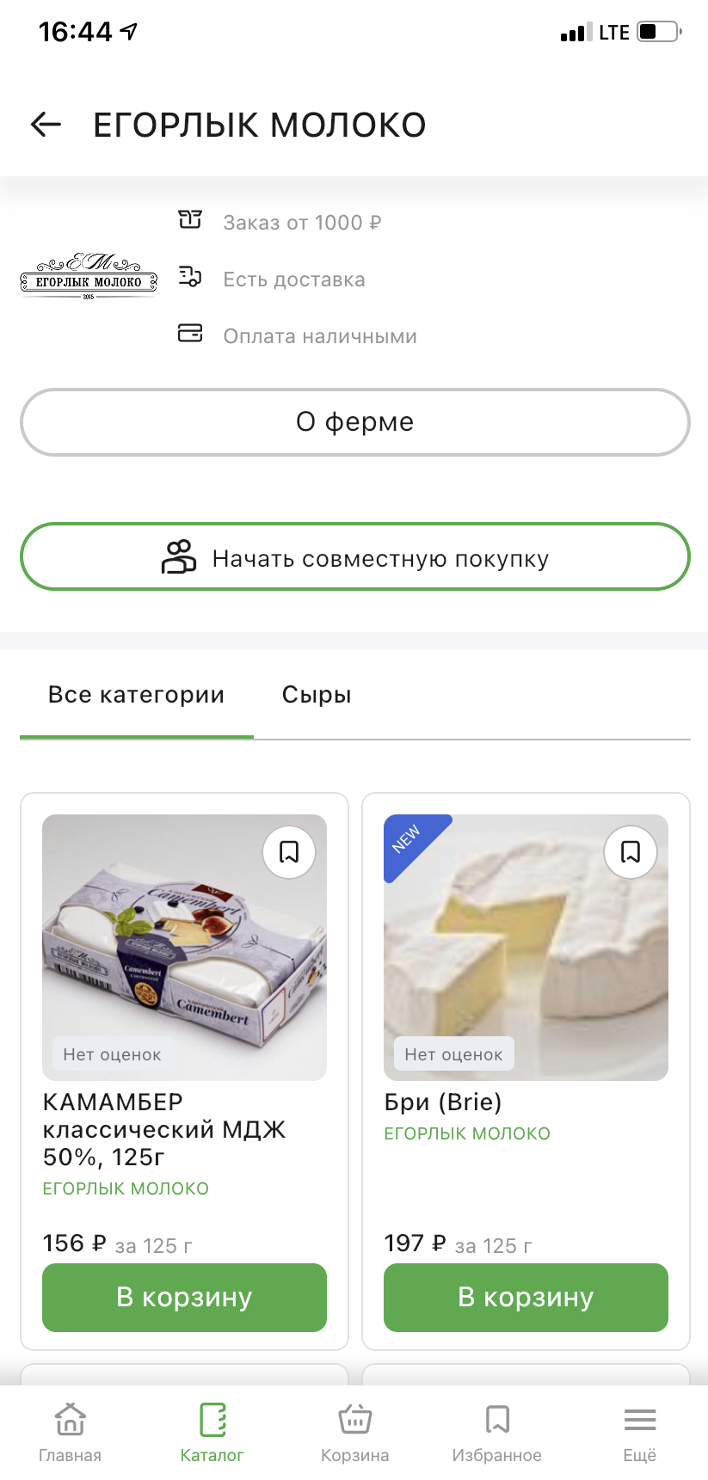

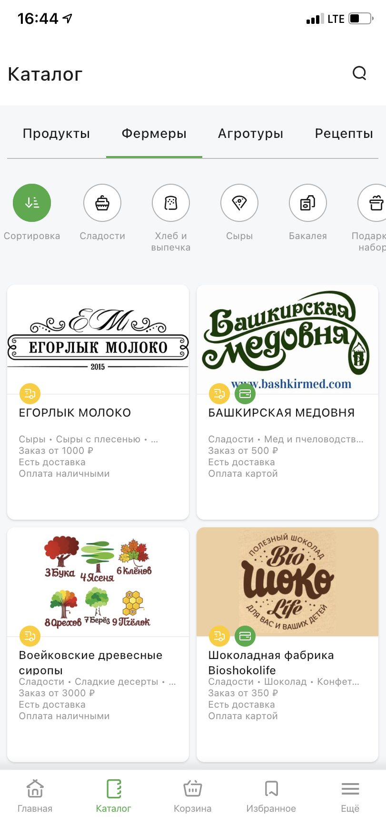
22

Slide 23
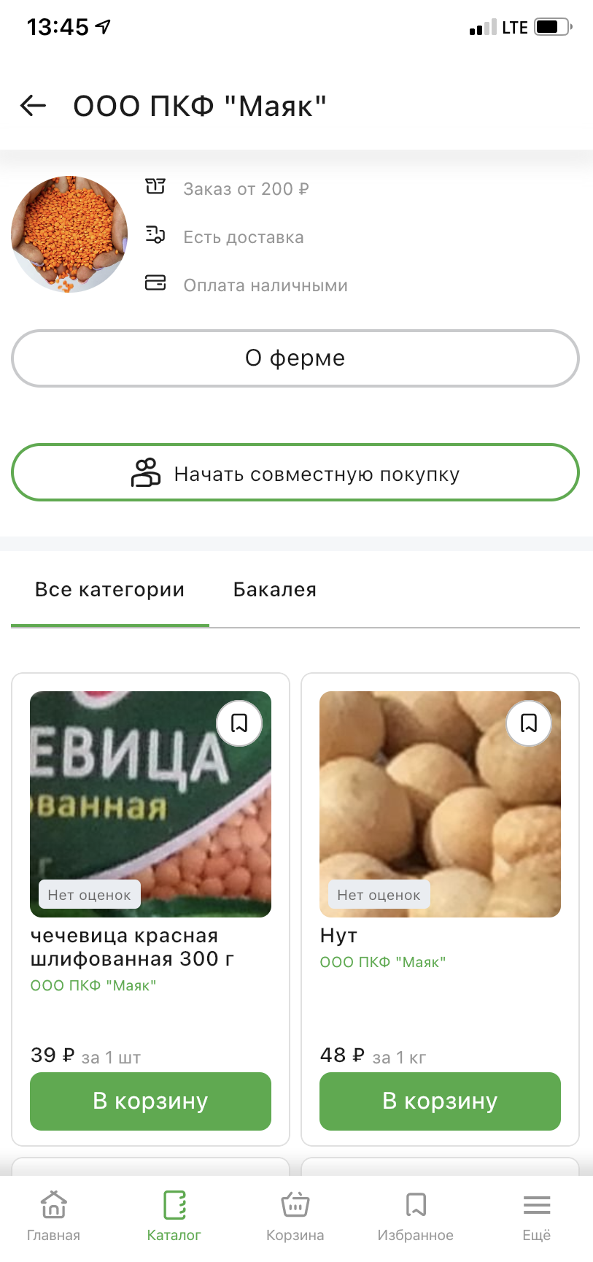
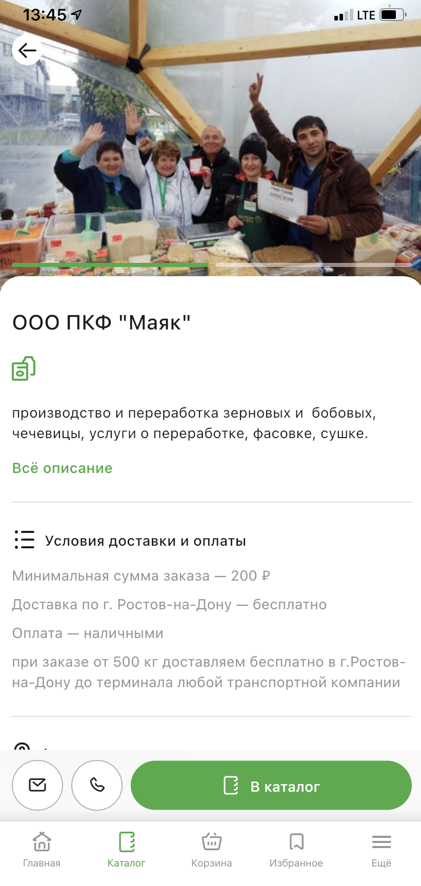
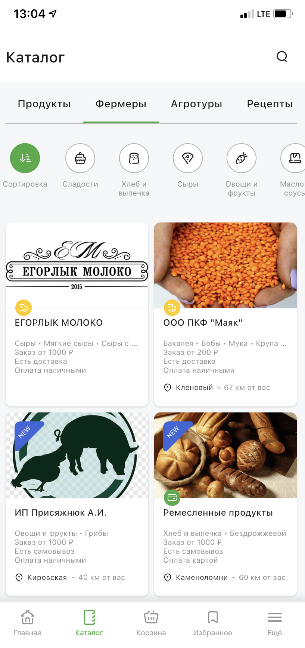
Россельхозбанк активно участвует в создании и реализации инструментов содействия развитию фермерства
23

Slide 24

В настоящее время доступны варианты доставки продукции:
Самовывоз покупателем
Доставка фермером (производителем) самостоятельно
Яндекс Go
В стадии доработки доставка продукции:
СDEK
24

Slide 25
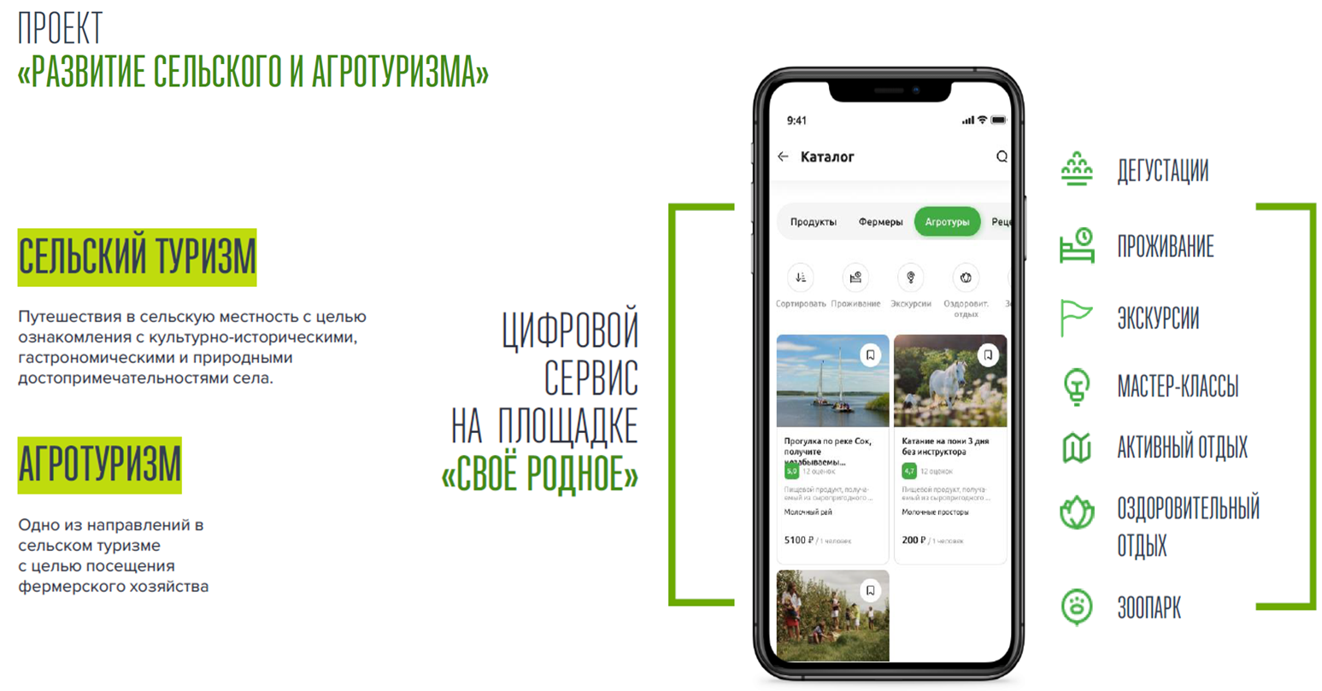
25

Slide 26

Мини-ярмарки
В качестве дополнительных сервисов Банк предлагает организацию тематических
мини-ярмарок в формате «День фермера» распологающиеся на расстоянии от офиса Банка до 400 метров
26

Slide 27
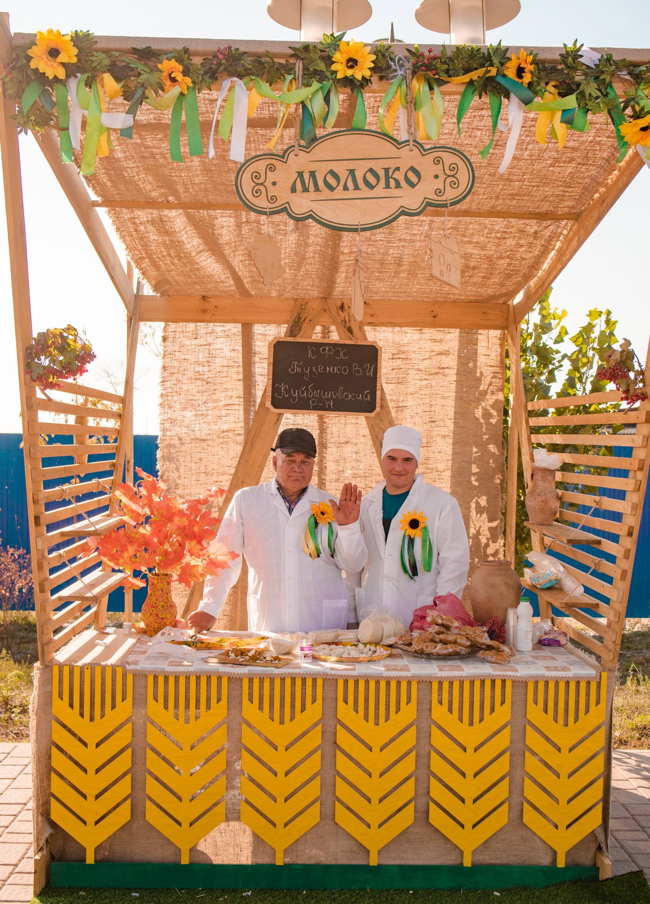
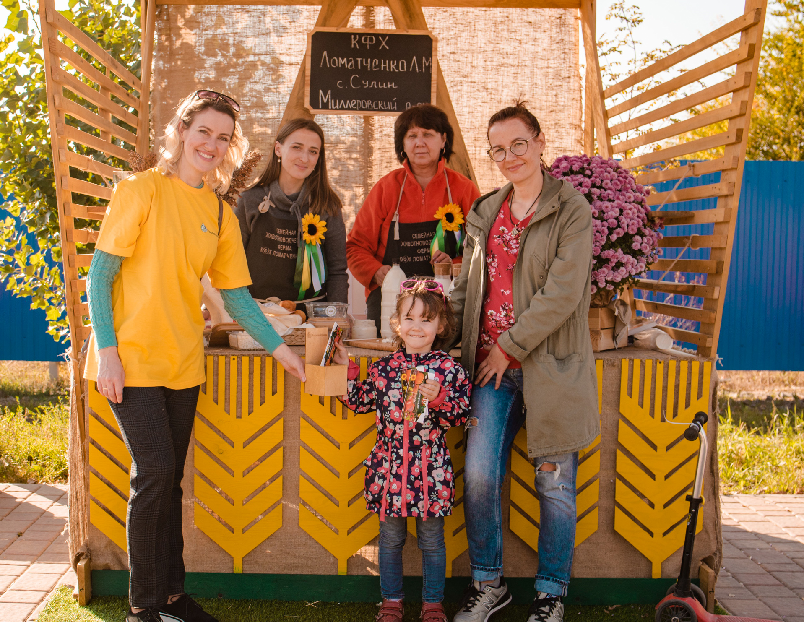
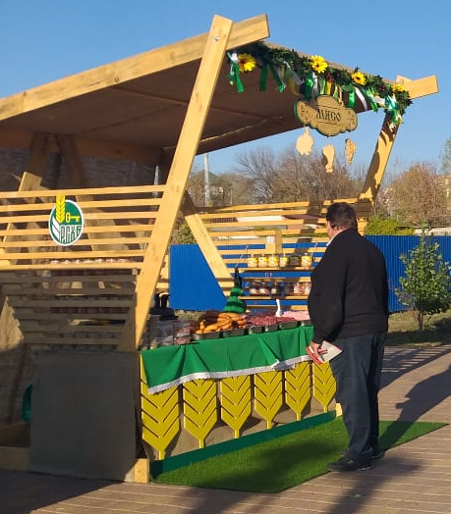
Мини-ярмарки
27

Slide 28


Уголок фермера
В офисах Банка в настоящее время организуем «Уголок фермера» для:
размещения информации о мерах государственной поддержки,
обмена информацией между фермерскими хозяйствами и посетителями офисов Банка,
прочих инфо-поводов.
28

Slide 29
ШКОЛА ФЕРМЕРА

Slide 30


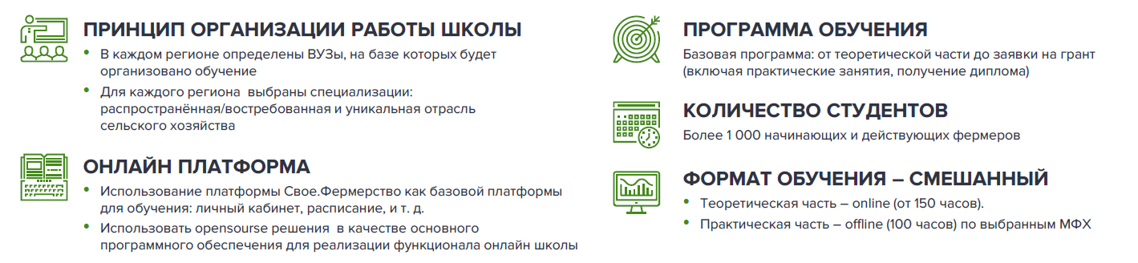
Школа фермера
Содействовать созданию новых фермерских хозяйств через повышение финансовой грамотности населения в вопросах развития АПК и продвижение фермерства в лучших практиках ведения бизнеса
Создание комплексного предложения для начинающих фермеров на базе экосистемы Свое.Фермерство, позволяющего любому предпринимателю с помощью сервисов Банка получить необходимое образование
Обеспечение возможности быстрого перепрофилирования или повышения квалификации для граждан, решивших развивать бизнес в АПК
Создание новых рабочих мест в агропромышленном секторе
Организация на базе Агро ВУЗов обучения
Каждый регион выбирает специализации: распространенная /востребованная и уникальная отрасль сельского хозяйства
30

Slide 31
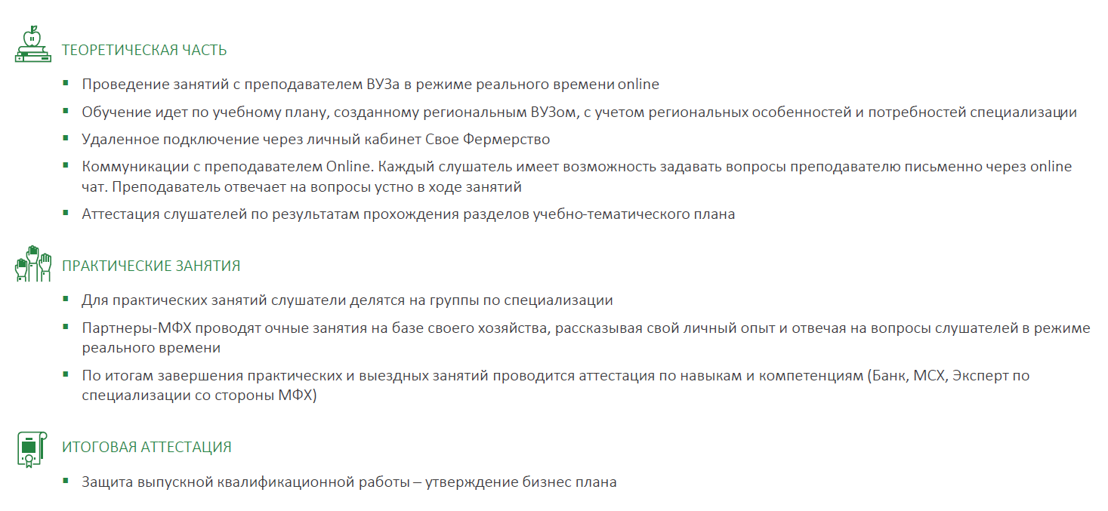

Школа фермера
ОРГАНИЗАЦИЯ ПРОЦЕССА ОБУЧЕНИЯ
31

Slide 32

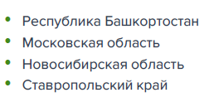




Школа фермера
Пилотный проект «Школа фермера» был запущен в сентябре 2020 года.
По результатам обучения 114 слушателей в 4 регионах получили дипломы государственного образца.
Вторая волна «Школы фермера» запущена в 15 регионах, обучение в которых пройдут более 350 слушателей.
Обучение доступно по 20 специализациям.
Наряду с традиционно популярными направлениями, такими как молочное и мясное животноводство, тепличное хозяйство, садоводство, есть и такие свежие и инновационные направления, например как Экономика и управление сити-фермой, ремесленное сыроделание
ВУЗы, участники проекта «Школа фермера»
32

Slide 33



Школа фермера
Ростовский РФ АО Россельхозбанк предлагает запустить проект Школа фермера в Ростовской области, для этого необходимо совместно с Органами исполнительной власти, Министерством сельского хозяйства и продовольствия Ростовской области, Донским государственным аграрным университетом определить :
категорию востребованных/перспективных направлений/специализаций для обучения
меры государственной поддержки выпускникам образовательной программы «Школа фермера» (гранты и др)
экспертов предметной области по выбранным направлениям/специализациям для обучения
технические возможности для проведения теоретических занятий, в том числе наличие аудиторий
сельхозтоваропроизводителей и переработчиков, готовых принять у себя на производственных площадках слушателей для проведения практических занятий
оптимальное количество слушателей «Школы фермера», обучение которых будет проходить как в онлайн-, так и в офлайн-формате
составить учебно-тематические планы по выбранным направлениям/специализациям для обучения
33

Slide 34
Спасибо за внимание!
34

